Slide 1
TIPE PERENCANAAN SECARA UMUM

Slide 2
OUTLINE
Comprehensive Planning
Incremental Planning
Rational Planning
Mixed Scaning Planning
Sypnoptic Planning
Transactive Planning
Radical Planning
Partisipatory Planning

Slide 3
1
Keinginan
Cita-cita
Harapan
Nilai
Identifikasi Tujuan
PROSES DASAR COMPREHENSIVE PLANNING
2
Sektoral
Identifikasi Alternatif
Wilayah
Stakeholders
Konsekuensi 3
Konsekuensi 1
3
Penilaian Alternatif
Konsekuensi 2
Konsekuensi 4
4
Penetapan Alternatif

Slide 4
CONTOH COMPREHENSIVE PLANNING
Rencana Umum Tata Ruang
Pedoman Umum
Master Plan
Coporate Plan
Rencana Jangka Panjang

Slide 5
INCREMENTAL PLANNING
Incremental: serpihan, bagian, sepotong
Disjoint: terpisah, tidak dihubungkan, dan terpilah
Incremental disjointed planning: moda perencanaan yang mempertimbangkan substansi yang direncanakan sebagai suatu bagian yang bersifat mandiri

Slide 6
SIFAT INCREMENTAL DISJOINTED PLANING
Bersifat incremental
Tujuan dan sasaran perencanaannya bersifat praktis pragmatis
Tujuan dan sasarannya terukur dan mudah dievaluasi
Memandang suatu bagian rencana sebagai bagian yang berdiri sendiri
Bersifat terperinci/detail dan teknis
Pendekatan ini mengabaikan partisipasi masyarakat karena jangka waktunya pendek
Proses perencanaannya melibatkan sedikit ahli dengan latar belakang keahlian homogen
Jangka waktu perencanaan relatif pendek
Pendekatan trial by error
Hasil dari perencanaan ini tidak mengasilkan reomendasi akhir karena proses perencanaan hanya bagian yang terpisah
Skala tanggung jawab pelaksanaannya luas dan langsung mengena pada lingkupnya

Slide 7
1
Penetapan Model Sistem
PROSES DASAR INCREMENTAL DISJOINTED PLANNING
2
Pelaksanaan Model
MODEL
3
Evaluasi
4
Perbaikan Model
Pelaksanaan Model

Slide 8
CONTOH INCREMENTAL DISJOINTED PLANNING
Rencana teknis tata ruang
Pedoman teknis
Rencana pembangunan tahunan
Rencana jangka pendek

Slide 9
RATIONAL PLANNING
Rational planning sebagai konsep perencanaan yang sederhana
Berorientasi pada pencapaian tujuan
Perencanaan sebagai proses untuk memilih alternatif-alternati yang telah disediakan guna mencapai tujuan atau memaksimalkan peluang

Slide 10
TAHAPAN RATIONAL PLANNING
Penyusunan daftar alternatif
Proses analisis
Identifikasi konsekuensi, peluang, dan kendala pada masing-masing alternatif
Pemilihan alternatif terbaik degan melihat kendala yang paling minimum dan peluang yang paling maksimal

Slide 11
MIXED SCANING PLANNING
Mixed: campuran, gabungan, dan penterpaduan
Scanning: melihat dengan cepat
Mixed scanning planning: moda perencanaan yang menggabungkan antara elemen-elemen yang terdapat pada rational planning dan inremental planning
Proses analisis yang detail dari pengumpulan data dan informasi, pengalokasian sumber daya, analisis rinci, dan rekomendasi

Slide 12
CIRI-CIRI MIXED SCANNING PLANNING
Bersifat comprehensive sekaligus incremental
Keputusan mendasar dengan melihat kebijakan fundamental dan alternatif
Tujuan dan sasaran perencanaannya bersifat strategis, tetapi juga praktis pragmatis
Tujuan dan sasaran perencanaan seringkali terukur dan mudah dievaluasi
Terperinci,detail, dan teknis
Proses perencanaannya melibatkan banyak ahli dengan latar belakang keahlian yang berbeda pada awalnya, tetapi hanya sedikit ahli pada tahap pelaksanaannya
Jangka waktu pelaksanaannya adalah menengah
Skala tanggung jawab pelaksanaannya luas dan langsung mengena pada lingkupnya

Slide 13
CONTOH MIXED SCANNING PLANNING
Rencana detail tata ruang
Rencana jangka menengah

Slide 14
SYNOPTIC PLANNING
Synoptic planning or rational comprehensive approach adalah pendekatan perencanaan yang sering digunakan pada masa lalu
Kedua pendekatan ini dapat dimodifikasi
Tahapan/proses dalam synoptic planning tidak harus dilaksanakan secara serangkaian. Pada setiap proses memungkinkan untuk terjadi perulangan, feedback loops,elaborasi pada sub proses

Slide 15
Synoptic planning biasanya melihat masalah dari sudut pandang sistem, menggunakan konseptual atau model matematika yang mengkaitkan tujuan yang ingin dicapai dengan karakteristik, sumber daya dan lain sebaginya
Menggunakan pendekatan kuantitatif
Alat analisis yang digunakan adalah benefit cost analysis, operations research, systems analysis, forecasting research

Slide 16
ELEMEN SYPNOPTIC PLANNING
Goal setting
Identification of policy alternatives
Evaluation of means against ends
Implementation of policy

Slide 17
TRANSACTIVE PLANNING
Transactive planning fokus pada sekelompok masyarakat yang yang terpengaruh terhadap suatu kebijakan/keputusan pemerintah
Metode ini sedikit membutuhkan survey dan proses analisis, tetapi lebih mebutuhkan konsultasi publik/dialog bersama masyarakat ataupun toloh masyarakat
Terdapat proses pembelajaran/learning process

Slide 18
TRANSACTIVE PLANNING
Transactive planning bertujuan untuk memfasilitasi masyarakat untuk menentukan masa depannya.
Dalam hal ini pemerintah daerah diberikan wewenang dari pemerintah pusat untuk bersama-sama masyarakat melaksanakan perencanaan dengan tujuan meningkatkan kesejahteraan
Pendekatan perencanaan ini berbeda dengan incremental planning yang hanya melaksanakan perencanaan oleh pihak-pihak fungsional/stakeholder tententu

Slide 19
RADICAL PLANNING
Pendekatan ini ambigu karena terdapat dua arus pemikiran, yaitu perencanaan secara spontan, disisi lain terdapat perencanaan yang idealis dan pragmatis
Hampir sama dengan transactive planning, terdapat kegiatan perencanaan secara kolektif dengan tujuan sesuai dengan harapan bersama di masa depan

Slide 20
PARTISIPATORY PLANNING
Paradigma proses perencanaan yang mengutamakan keterlibatan masyarakat dalam proses perencanaan dan pengambilan keputusan
Masyarakat berinisiatif dalam berpartisipasi pada proses pembangunan dan mengontrol pelaksanaan dari pembangunan tersebut

Slide 21
PARTISIPATORY PLANNING
Incremental planning and comprehensive planning memerlukan pemahaman dan pengetahuan yang mendalam terhadap konsep dan ilmu perencanaan Sedangkan stakeholder perencanaan berasal dari latar belakang, tingkat pengetahuan, dan kepentingan yang berbeda
Formula yang tepat adalah dengan koonep partisipatif

Slide 22
Participatory Planning: Karakter Dasar
Pembuat keputusan= masyarakat/pihak2 terkait (stakeholders), bila perlu dibantu ahli/ perencana (sbg fasilitator proses)
Tingkat komprehensifitas: terserah pada kesepakatan stakeholders.
Biasanya proses & hasilnya: terserah pada kesepakatan stakeholders (bisa mengikuti proses strategic planning, bila disepakati).

Slide 23
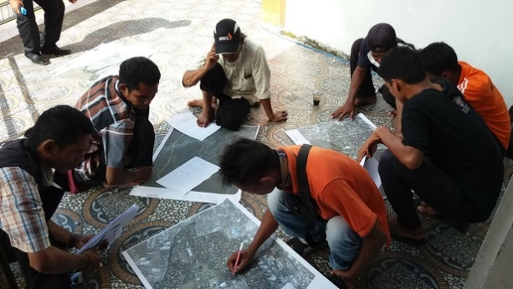
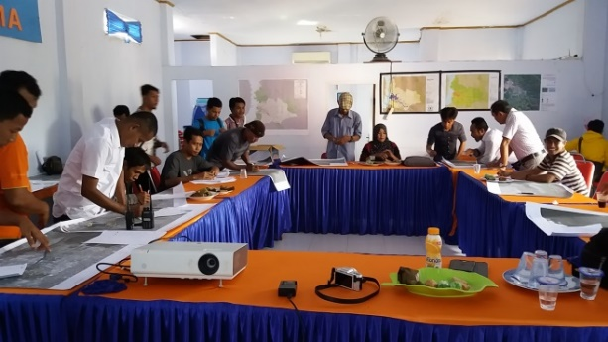
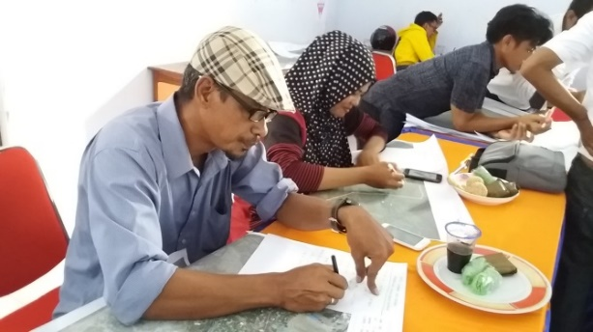
METODE PARTICIPATORY PLANNING
PARTICIPATORY RURAL APPRAISAL
Mapping and modelling
Time Lines and Trend and change analysis
Seasonal Calendars
Daily time-use analysis
Partisipatory planning, budgeting, implementation, and monitoring

Slide 24
TOP DOWN VS BOTTOM UP PLANNING
Top down planning adalah jika seluruh rencana dan keputusan dilakukan oleh institusi lebih tinggi, sedangkan institusi dibawahnya atau masyarakat sebagai pelaksana
Bottom up planning adalah jika institusi dibawah ataupun masyarakat diberikan porsi untuk menyampaikan usulan dan pendapat kepada institusi yang berada di atasnya. Sehingga pengambilan keputusan dilakukan atas kesepakatan bersama
Top down planning bersifat sentralik
Bottom up bersifat desentralik

Slide 25
terimakasih

